Slide 1
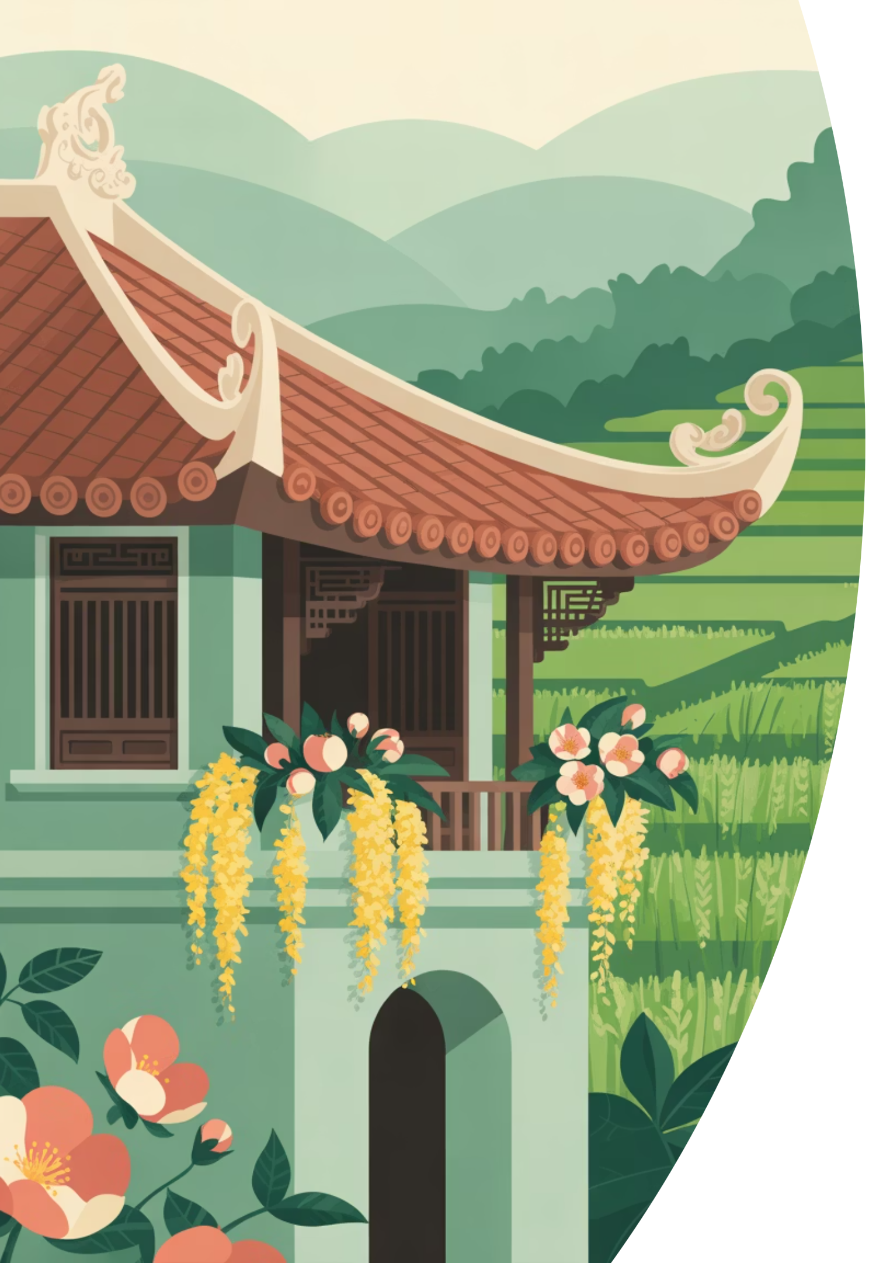
Sự Tích Hoa Mai - Hoa Đào
Biên soạn: Hiếu Minh
Câu chuyện về hai chị em dũng cảm đã hy sinh để cứu dân làng khỏi yêu quái, và trở thành biểu tượng của mùa xuân Việt Nam.

Slide 2
Nhân Vật Chính
Mai (chị)
Đào (em)
Ông lão tu trên núi
Dáng người cao ráo, tính tình dịu dàng nhưng mạnh mẽ. Chị tháo vát, đảm đang, luôn nghĩ đến người khác trước mình.
Nhỏ nhắn, hồn nhiên, có trái tim hay thương người, rất yêu thiên nhiên và thích chăm sóc hoa cỏ.
Người thầy tâm đức, biết nhiều phép trừ tà và dạy đạo cho hai chị em.

Slide 3
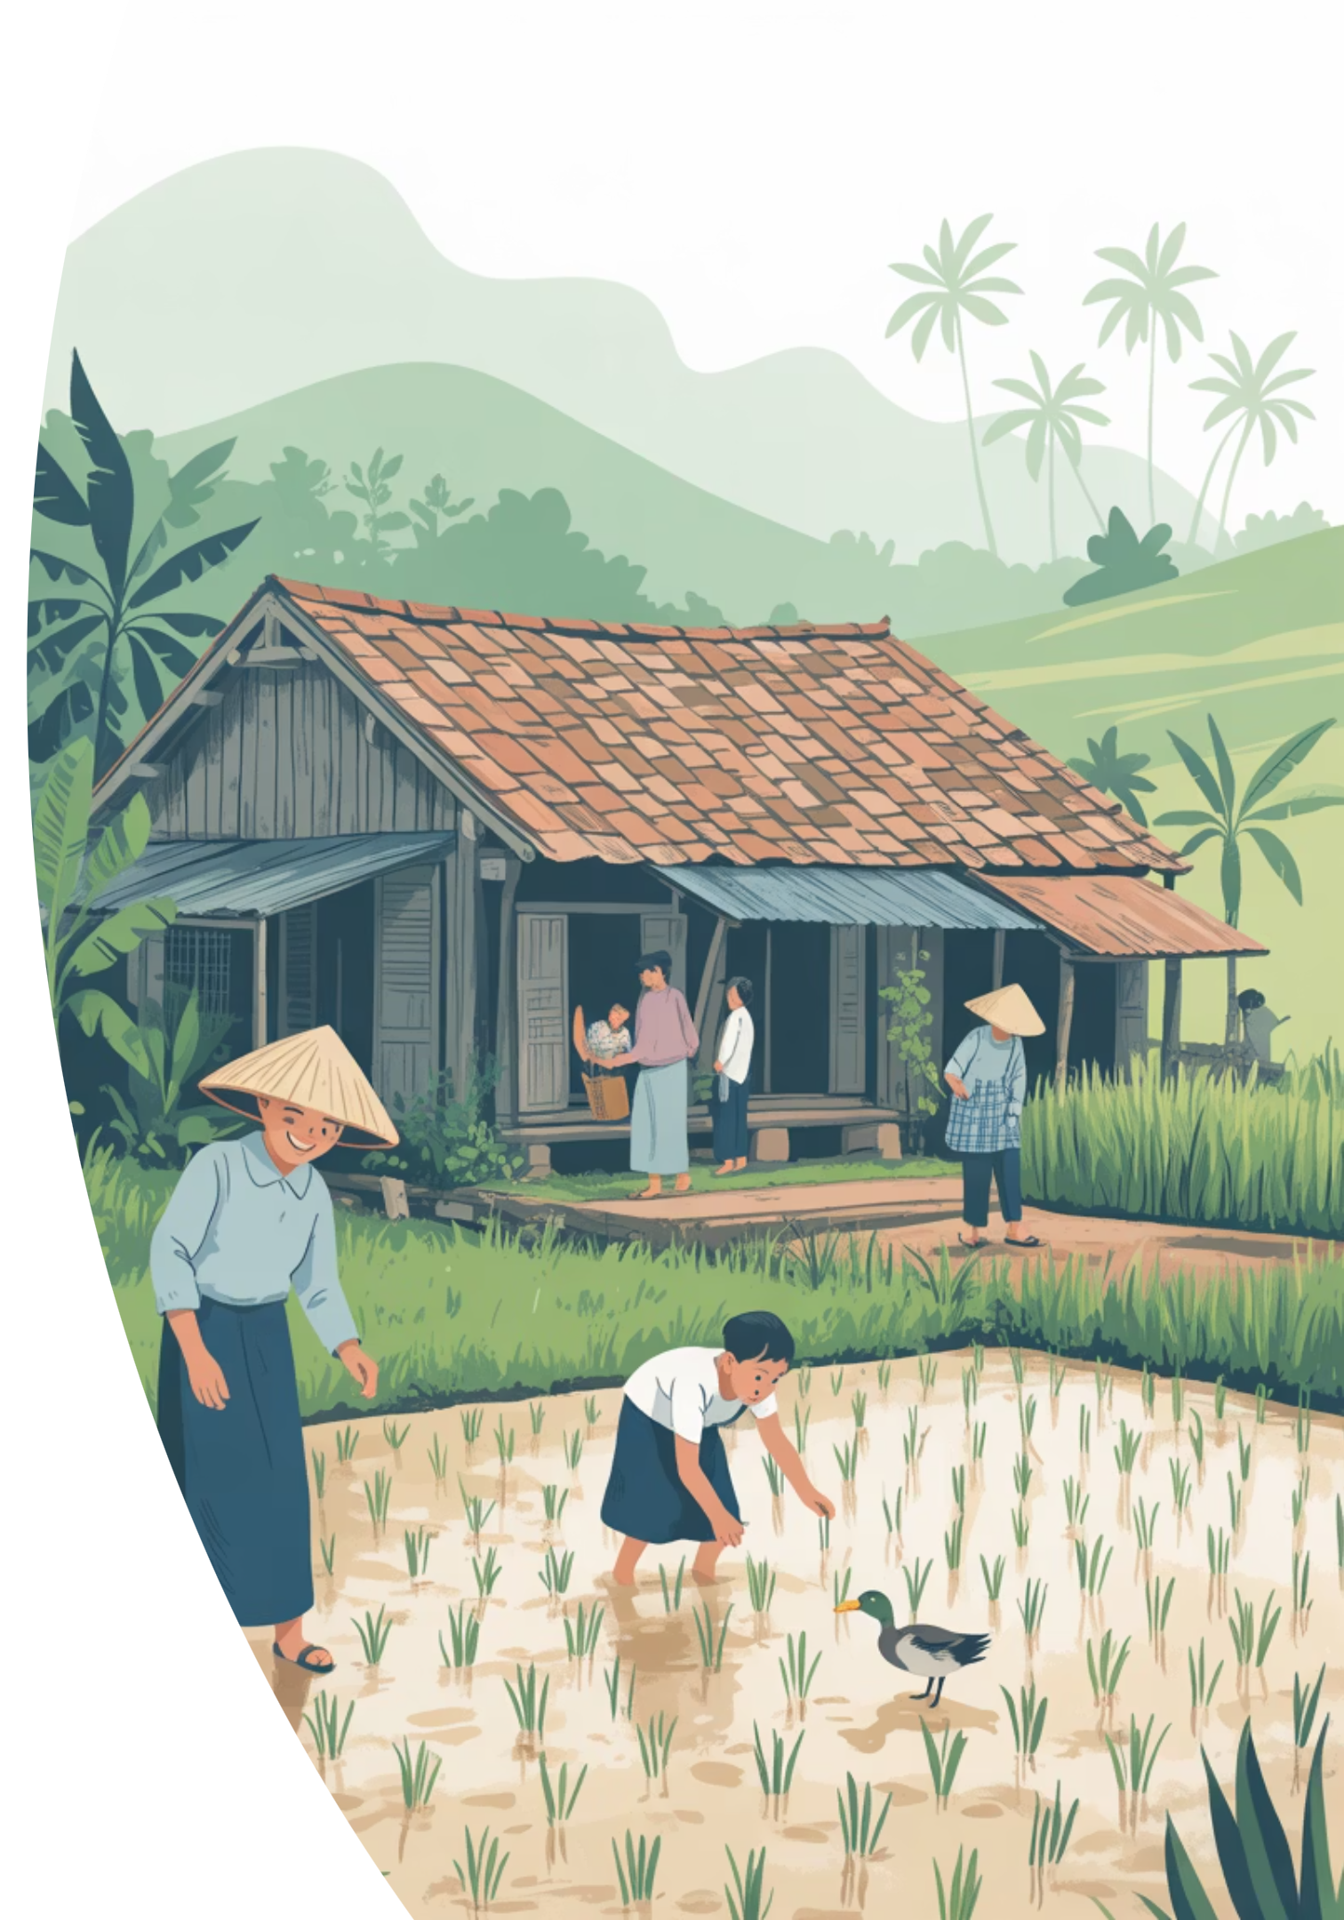
Các Nhân Vật Khác
Các yêu quái
Dân làng
Từ rừng sâu kéo xuống, phá hoại mùa màng và quấy rối dân làng.
Người già, trẻ con, những người nông dân chân chất lo toan cuộc sống.

Slide 4
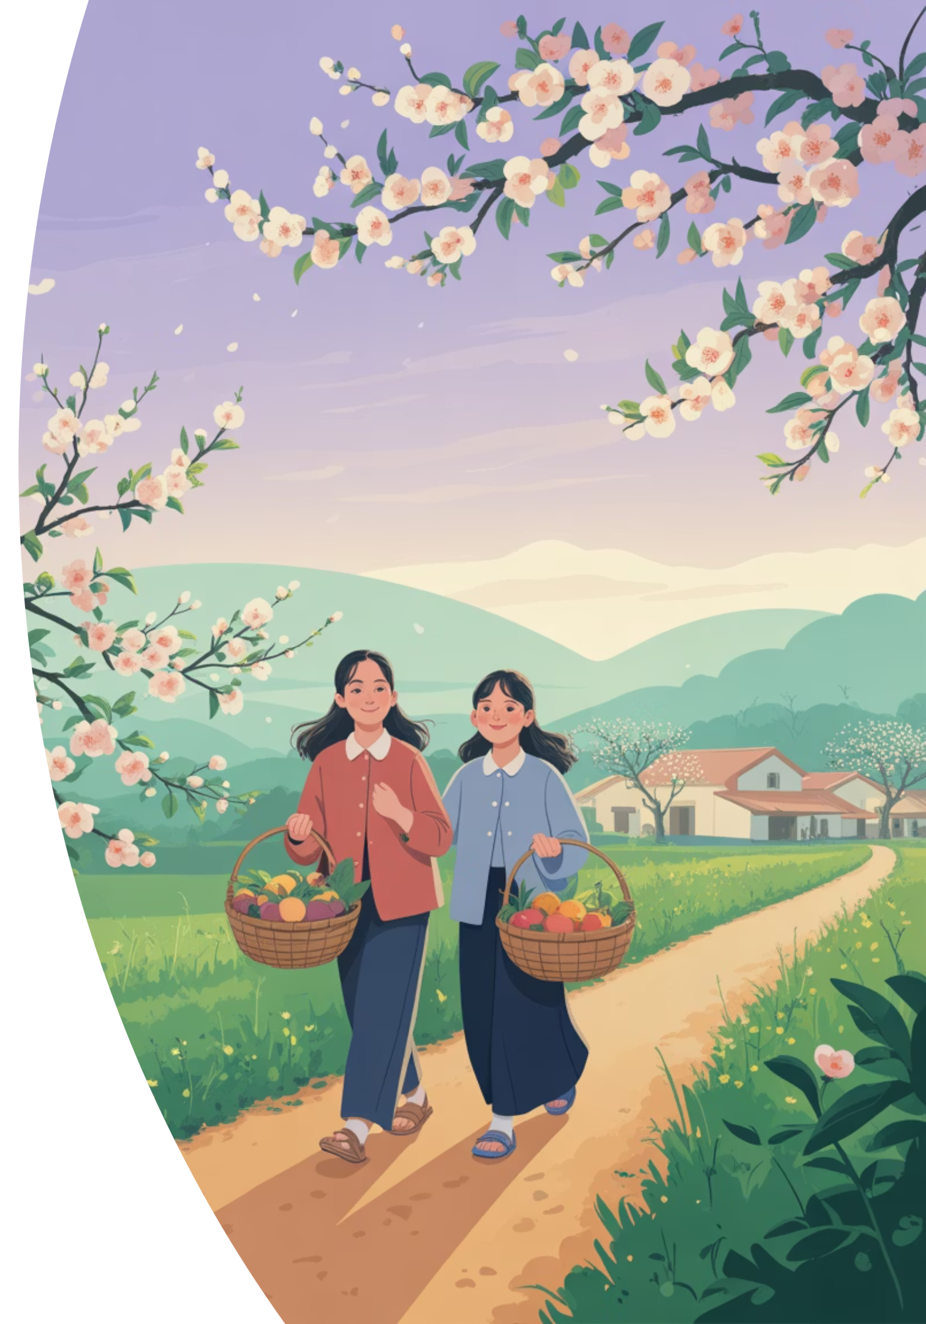
Cuộc Sống Dưới Gốc Cây Đào
Mỗi buổi sáng, sương còn đọng trên cành đào, Mai và Đào thức dậy sớm. Mai xách giỏ đi chợ, Đào ghì nhẹ mấy nụ đào để tưới nước cho cây trước khi mặt trời lên. Họ sống dựa vào nhau, biết đan giỏ, vá áo, hái thuốc nam quanh vùng để bán đổi gạo.
Dân làng quý mến họ vì lòng hiền hậu và sẵn sàng giúp đỡ mọi người. Mùa xuân, gốc đào nở rộ, trẻ con trong làng vẫn nói: "Cây đào ấy may mắn lắm, ai đứng dưới gốc cũng thấy tâm hồn ấm áp."

Slide 5
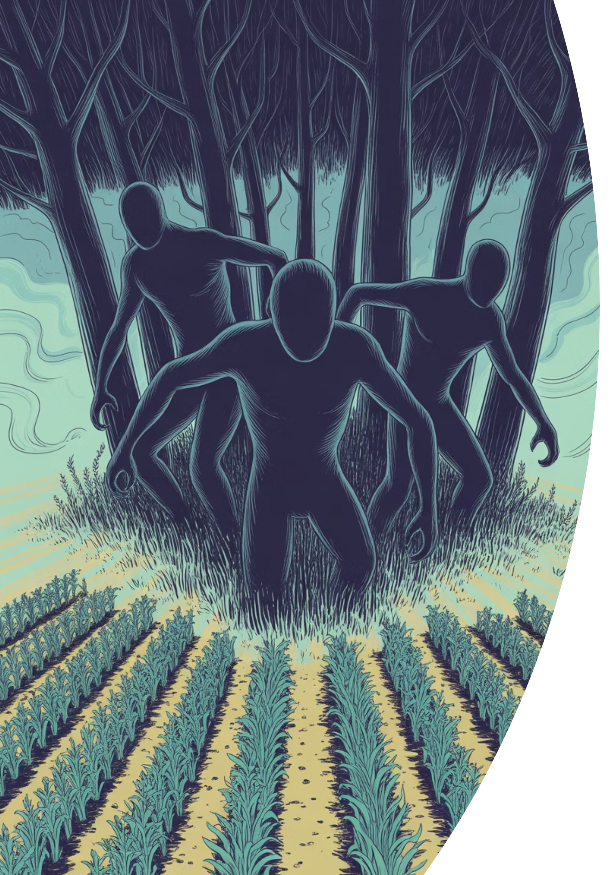
Tai Họa Đến — Yêu Quái Từ Rừng Sâu
Một năm mất mùa, từ rừng sâu xuất hiện những tiếng động lạ. Ban đầu chỉ là nghe tiếng gà kêu lạ, rồi vật nuôi bị bắt mất, ruộng vườn bị dẫm nát. Những sinh vật quỷ quái, có lúc hiện thành bóng đen, có lúc biến thành thú dữ, khiến dân làng hoảng sợ.
Người lớn đóng cửa, trẻ con phải ở nhà; tiếng cười vui nơi làng mạc dần im bặt.

Slide 6
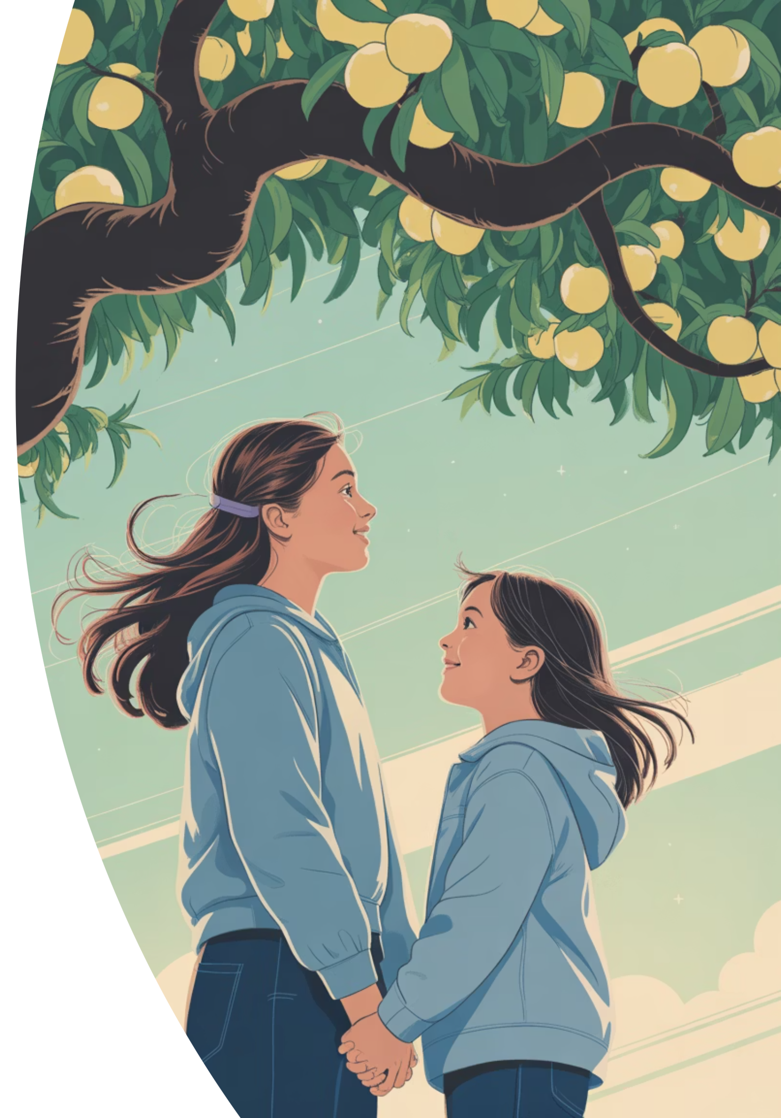
Quyết Tâm Của Hai Chị Em
Mai và Đào chứng kiến nỗi đau đó mỗi ngày. Họ không chấp nhận ngồi yên nhìn hàng xóm khổ. Một đêm, khi gió lạnh thổi qua cành đào, Mai nắm tay Đào và nói: "Em ơi, chúng ta phải làm gì đó. Nếu mình không làm, người ta sẽ còn khổ."
Đào òa khóc nhưng gật đầu: "Chị nói sao em theo vậy."

Slide 7
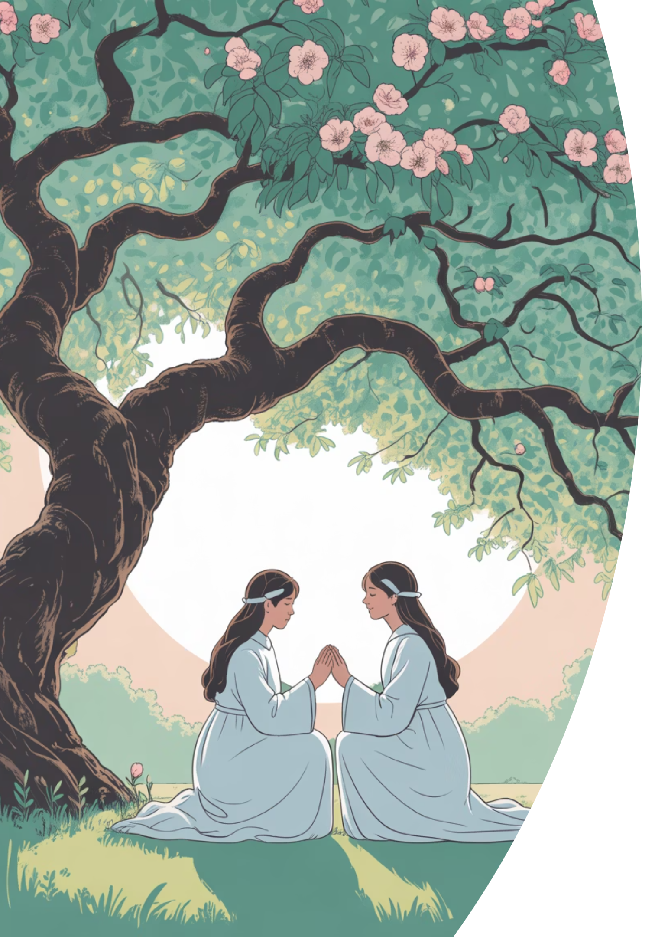
Quyết Tâm Lên Núi Tìm Thầy
Hai chị em thu xếp đồ đạc: chỉ vài chiếc nải gạo, áo ấm mỏng và vài cây thuốc nhỏ. Trước khi đi, họ quỳ trước gốc đào cổ và thầm ước: "Nếu có thể, xin cho mẹ cha phù hộ cho hai chị em đủ sức cứu dân làng."
Họ rời làng lúc trời còn mờ sáng, vượt qua con suối, leo lên lối mòn dẫn lên núi.

Slide 8
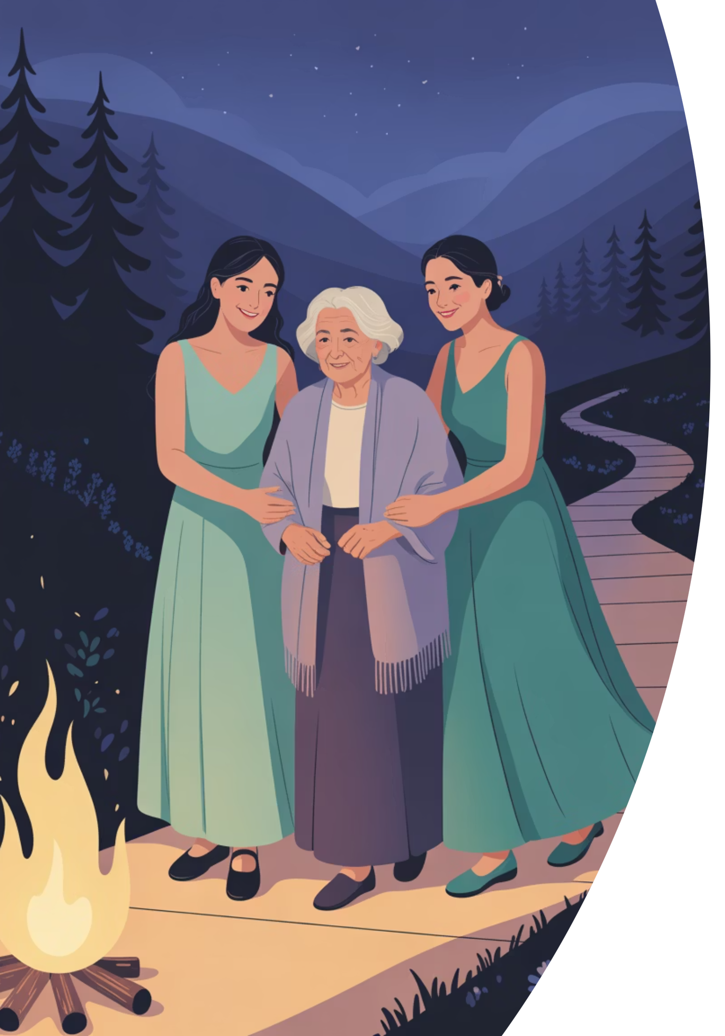
Hành Trình Gian Khó
01
02
Vượt suối và leo núi
Gặp bà lão bị thương
Hành trình ngắn nhưng nhiều khó nhọc: mưa, đá trơn, tiếng rừng như thì thầm.
Đêm thứ ba trên đường, họ gặp một bà lão bị thương. Mai cùng Đào nhặt thuốc trong túi, băng bó cho bà.
03
Được chỉ đường
Bà lão bật cười và nói: "Hai đứa có tấm lòng, đường lên núi sẽ rộng mở với các con."

Slide 9
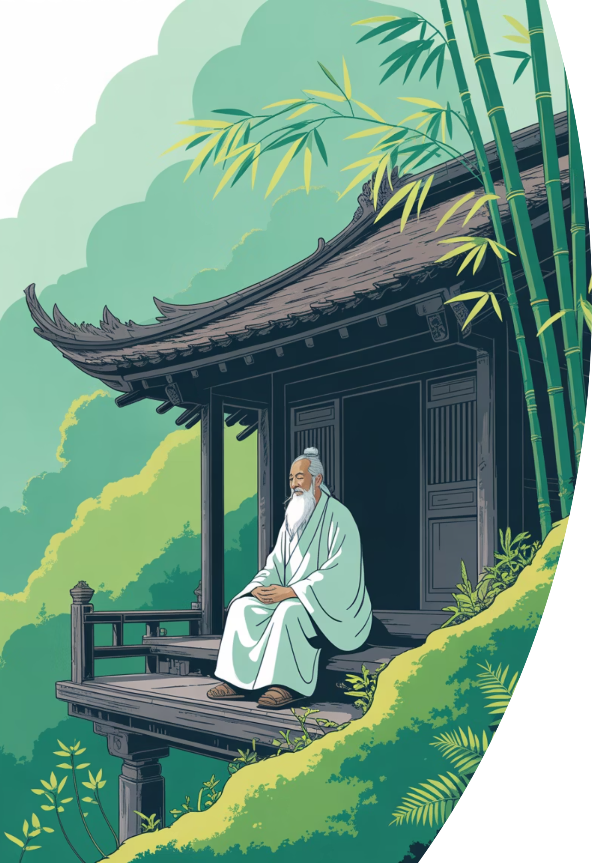
Gặp Ông Lão Tu Trên Núi
Bà chỉ cho họ lối mòn bí ẩn dẫn đến một am nhỏ, nơi có ông lão tóc bạc đang sống ẩn dật.
Ông lão không chỉ là thầy dạy phép, mà còn dạy lòng nhân, cách dùng sức mạnh vì người chứ không vì kiêu hãnh. Ông nói: "Phép mạnh không bằng tâm chính. Con người có lòng thương thì phép mới linh."

Slide 10



Học Phép Và Tu Tâm
Người thầy bắt hai chị em luyện lòng trước: niệm lời cầu nguyện, tập hơi thở, tập chịu lạnh, chịu đói để rèn ý chí. Sau đó, ông dạy họ những bài pháp cơ bản: vẽ bùa trên đất, đặt vòng tròn chặn tà, gọi gió, gọi ánh sáng.
Tu tâm
Rèn ý chí
Học phép
Niệm cầu nguyện, tập hơi thở
Chịu lạnh, chịu đói
Vẽ bùa, đặt vòng trấn

Slide 11
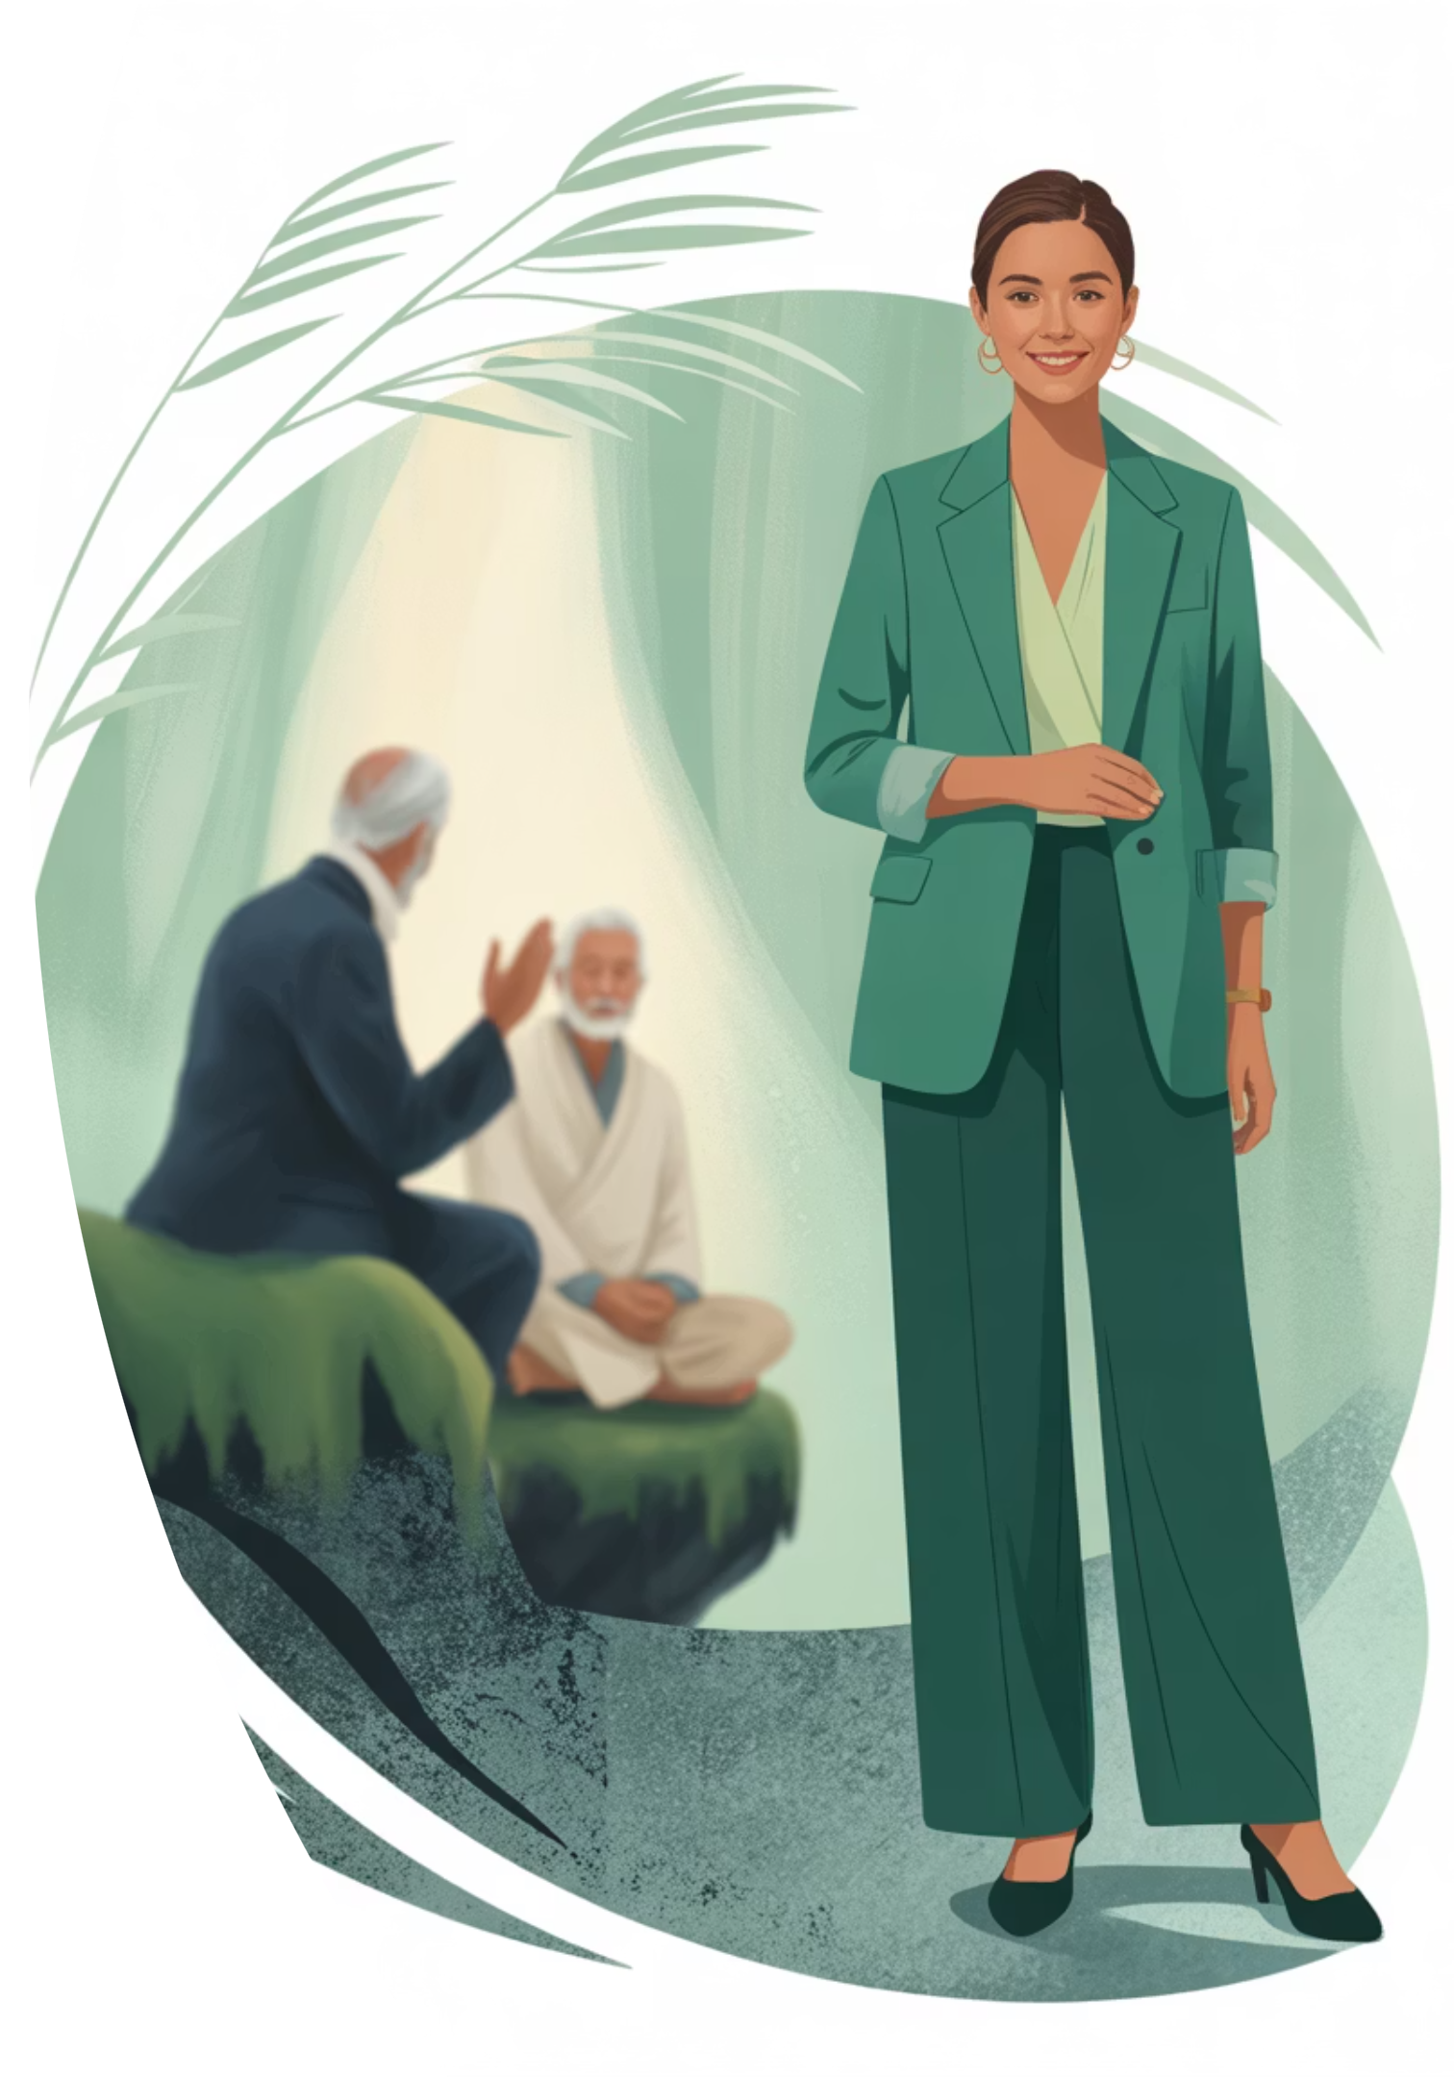
Những Bài Tập Khó Khăn
Mai
Đào
Phải đứng trên đá lạnh giữa gió rít
Phải học cách an ủi người đang sợ hãi, dùng lời nói để xoa dịu vết thương trong lòng người
Những bài tập không hề đơn giản. Ba năm trôi qua. Thời gian ấy có lúc hai chị em tưởng chừng bỏ cuộc, nhưng nghĩ đến dân làng bỗng lại nương sức. Họ lớn lên về tâm linh và mưu trí.

Slide 12
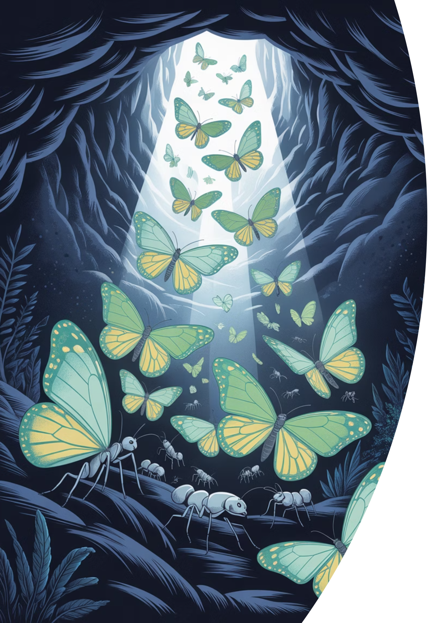

Bài Kiểm Tra Cuối Cùng
Ông lão mời họ làm bài kiểm tra cuối cùng: gọi ánh sáng để xua bóng tối của một hang động nhỏ trong núi. Họ thành công, ánh sáng chiếu xuyên tỏ hang, những con kiến bạc hiện ra rồi biến thành cánh bướm bay về phía mặt trời — dấu hiệu phép đã ăn sâu trong tâm.
Dấu hiệu phép đã ăn sâu trong tâm: Những con kiến bạc biến thành cánh bướm bay về phía mặt trời

Slide 13
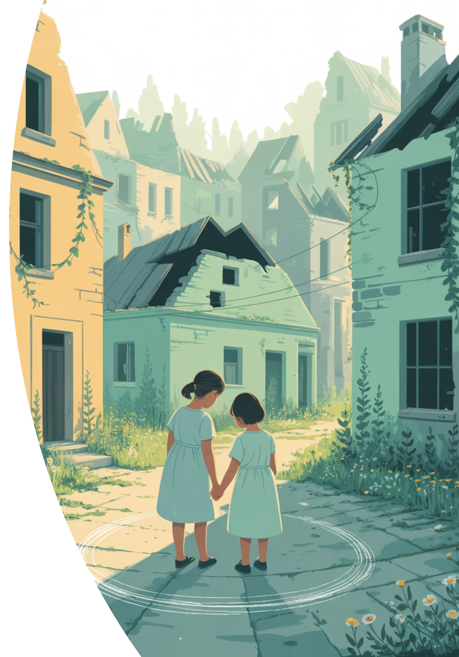
Trở Về Làng
Khi hai chị em trở về, làng đã kiệt quệ: nhà rách, người buồn bã. Họ đứng trên đống lúa đã bị dẫm nát, hít một hơi sâu cho bình tĩnh. Ban đầu dân làng nghi ngại — đã có nhiều người hứa giúp mà không thực hiện.
Nhưng khi Mai và Đào vẽ vòng trấn trên sân đình và gọi phép, một làn hơi ấm tỏa ra, cánh cửa nhà rung nhẹ như báo hiệu hy vọng.

Slide 14
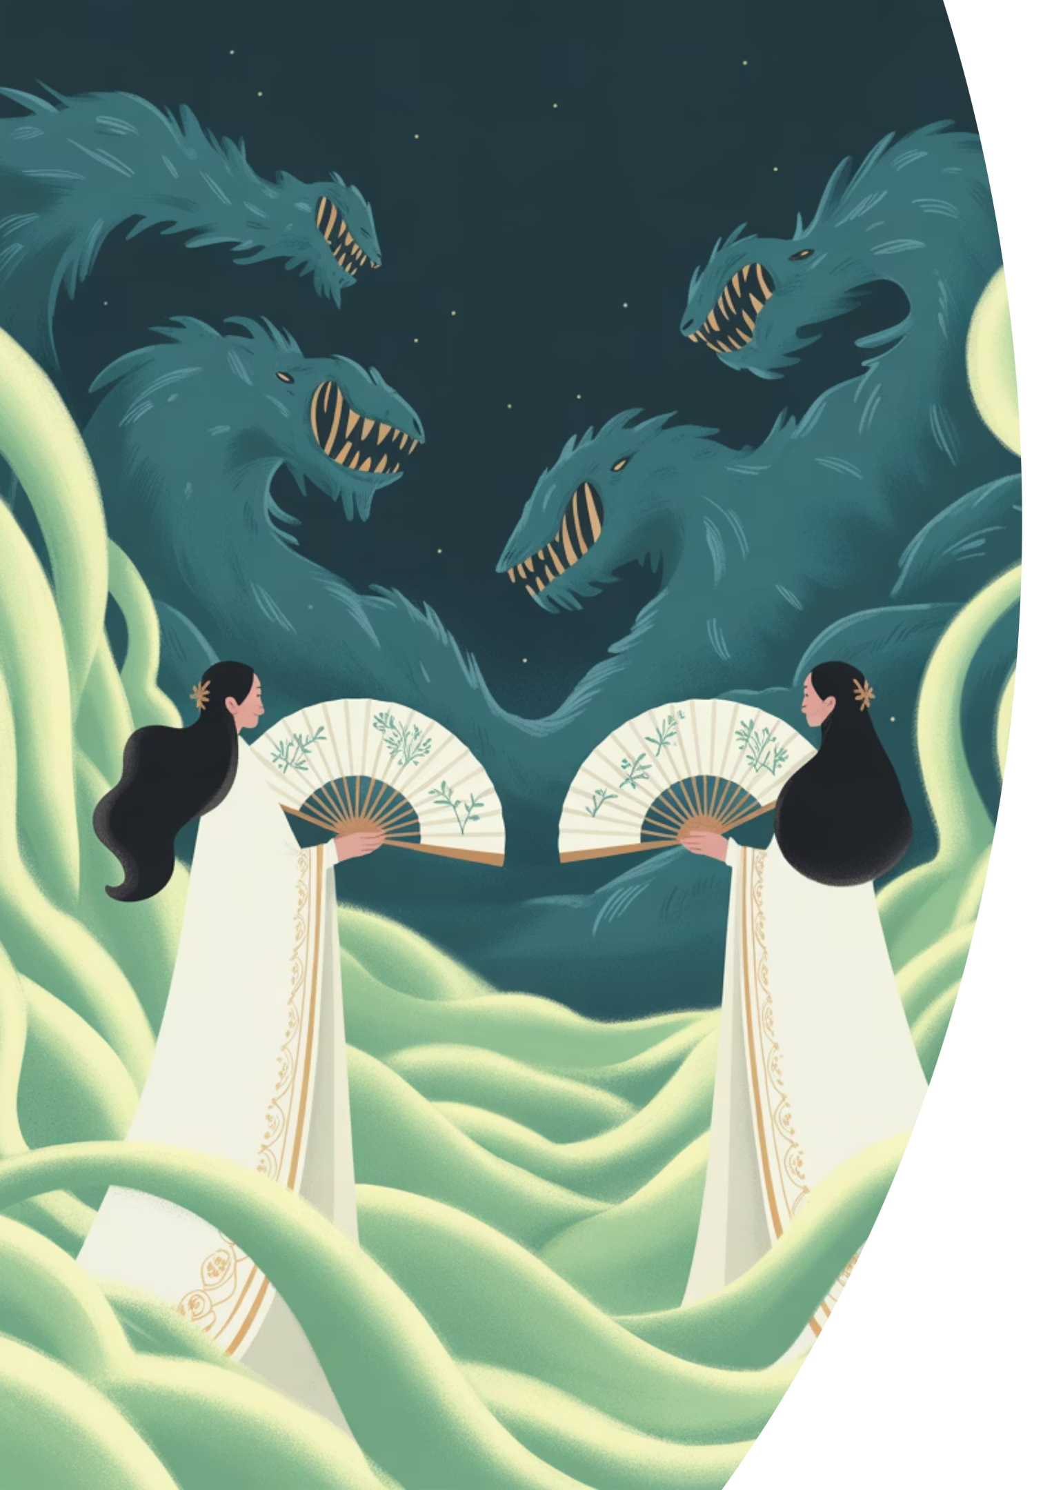
Đêm Quyết Chiến
Đêm quyết chiến, các yêu quái tập hợp ngoài bìa làng. Chúng có đủ hình dạng: thú có răng dài, bóng người với đôi mắt lửa, âm thanh như gào thét. Mai đứng trước, tay cầm một chiếc quạt giấy thầy truyền; Đào đứng sau, tay rắc cát thánh.
Họ không dùng phép một cách ẩu thả; Mai nhắm vào điểm yếu của quái — sự hỗn loạn, còn Đào dùng phép an ủi để kéo những linh hồn lạc lối về lại với đất mẹ.

Slide 15
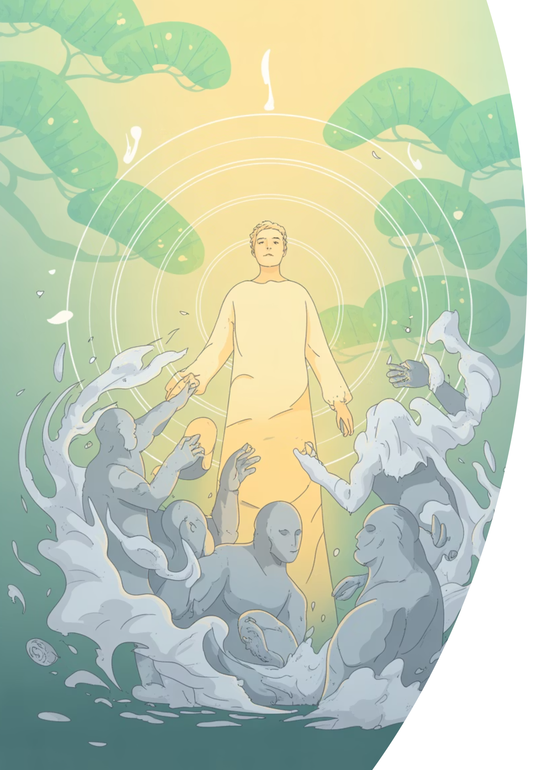
Trận Chiến Của Trái Tim
Trận chiến không phải là một màn đấu khẩu lớn lao theo kiểu pháo hoa phép màu — nó là cuộc đấu trí, cuộc đấu của trái tim: Mai gợi lên ký ức thiện của một con yêu quái từng là người nông dân bị oan; Đào hát một khúc ru em để xoa dịu con thú hóa quỷ.
Vì thế, nhiều quái không chết bởi vũ lực mà tan hòa thành sương, nhiều phần đành rút lui vì nhận ra sai lầm. Cuối cùng, những kẻ cứng đầu nhất bị vây kín trong vòng trấn và hoá thành đá, rút hẳn khỏi vùng đó.

Slide 16
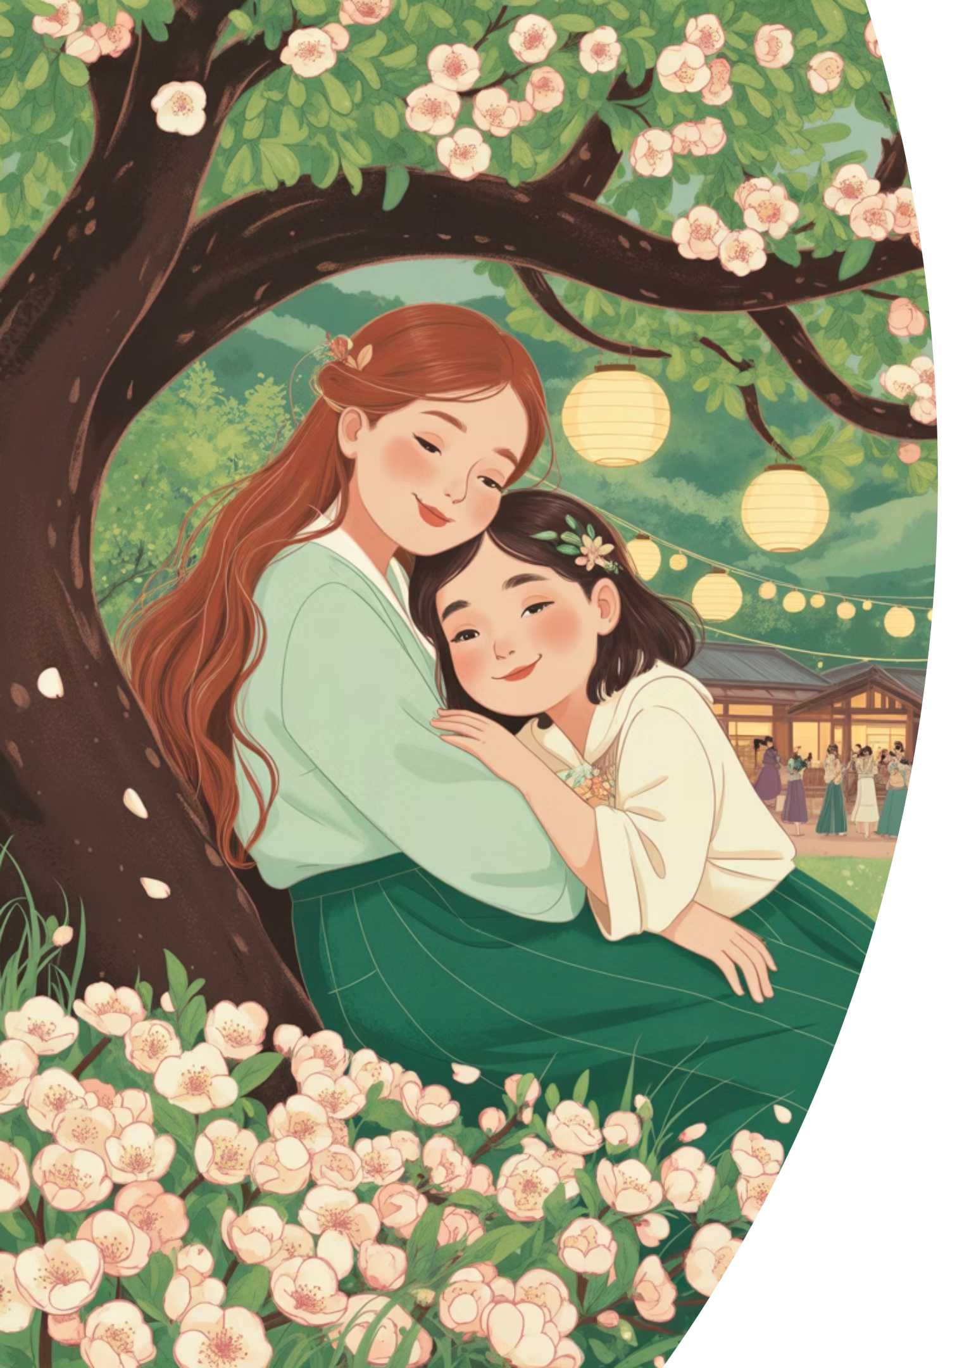
Sự Hy Sinh
Dân làng reo mừng, nhưng Mai và Đào không còn đủ sức lực. Họ đã dùng quá nhiều năng lượng tinh thần và thể xác trong trận quyết đấu; cả hai nằm xuống dưới gốc đào nơi họ từng chơi khi còn bé, nụ cười hiền hậu vẫn nở trên môi.
Người dân thương tiếc, làm lễ an táng hai chị em ngay cạnh gốc đào cổ — nơi chứng kiến biết bao ký ức. Họ dựng bia mộc, cắm những cành hoa tươi trong ngày lễ.

Slide 17
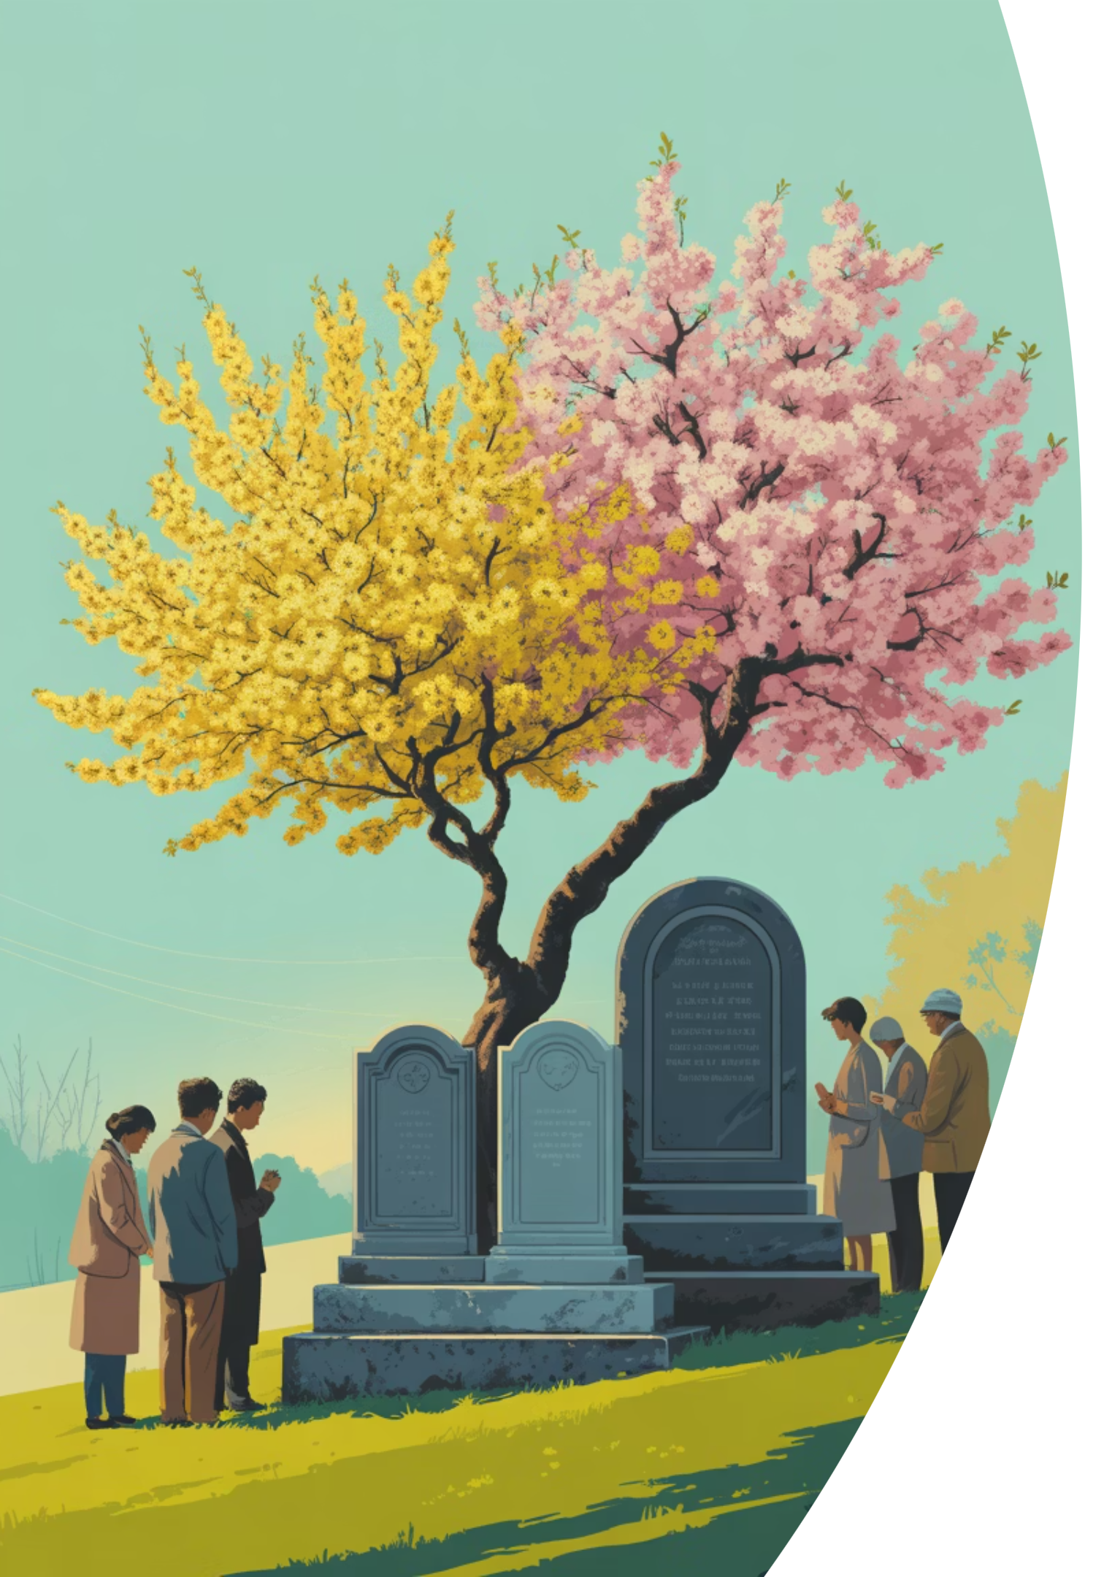
Chuyển Hóa — Hai Cây Hoa Mới Nở
Mùa xuân sau đó, trên mộ hai chị em, mọc lên hai cây già khác lạ: một cây tán rộng, hoa vàng rực như nắng gọi là hoa Mai; một cây nhẹ nhàng hơn, hoa hồng phớt mong manh gọi là hoa Đào.
Hoa mai thắp sáng sân nhà người miền Nam mỗi dịp Tết, trong khi hoa đào e ấp làm đẹp nhà cửa miền Bắc. Người ta tin rằng linh hồn hai chị em sống trong cánh hoa, gửi lời chúc bình an và ấm no đến từng gia đình.

Slide 18


Di Sản Và Truyền Tụng
Câu chuyện về Mai và Đào truyền đi khắp xóm làng, mỗi dịp Tết, người ta kể lại cho con cháu nghe. Người ta trồng cây mai, cây đào, cắm cành trong nhà, không chỉ vì đẹp mà còn để nhắc đến tinh thần dũng cảm, lòng nhân hậu và sự hy sinh.
Hoa Mai
Hoa Đào
Biểu tượng của sự dũng cảm và ánh sáng, thắp sáng mỗi dịp Tết miền Nam
Biểu tượng của sự dịu dàng và ấm áp, làm đẹp nhà cửa miền Bắc
Trong lễ hội, có những màn diễn kịch nhỏ kể lại trận đánh trừ yêu như sự tưởng niệm.

Slide 19




Ý Nghĩa Câu Chuyện
Ca ngợi lòng nhân ái và dũng cảm
Sức mạnh của lòng vị tha
Mai và Đào không dùng quyền lực để tìm vinh quang; họ hi sinh cho người khác.
Trận chiến thắng là nhờ họ biết gọi thiện lương trong kẻ thù, cho thấy tha thứ có khi mạnh hơn bạo lực.
Giá trị của kiên trì và tu dưỡng
Bảo tồn văn hóa
Họ phải rèn tập nhiều năm, học cách chế ngự bản thân trước khi dùng phép để điều tốt.
Hoa Mai và Đào trở thành biểu tượng của mùa xuân và truyền thống, nối kết quá khứ với hiện tại.

Slide 20
Câu Hỏi Thảo Luận
1
Vì sao Mai và Đào quyết định lên núi học phép thay vì chờ đợi người khác cứu giúp?
2
Ông lão trên núi đã dạy hai chị em những bài học gì quan trọng ngoài phép thuật?
3
Trận đánh với yêu quái thắng không chỉ vì phép thuật mà còn vì yếu tố nào khác?
Đáp án gợi ý: Ông dạy lòng nhân, sự kiên nhẫn, tu tâm, cách dùng sức mạnh vì mục đích tốt, không lạm dụng quyền lực.
Đáp án gợi ý: Vì lòng thương, trí tuệ và khả năng nhìn nhận nỗi đau của kẻ khác — Mai gợi nhớ thiện lương trong quái, Đào ru dịu để linh hồn lạc lối rút lui.
Đáp án gợi ý: Vì họ thấy nỗi khổ của dân làng và có tinh thần trách nhiệm; họ tin rằng hành động của mình có thể cứu được nhiều người hơn là chờ đợi người khác.

